Slide 1
Министерство образования и науки Российской Федерации департамент образования комитет по социальной политике и культуре администрации г. Иркутск Муниципальное бюджетное дошкольное образовательное учреждение г. Иркутска детский сад № 89 Игры на развитие звуковой культуры речи для старших дошкольников
Учитель-логопед: Чибискова Ю. В.

Slide 2
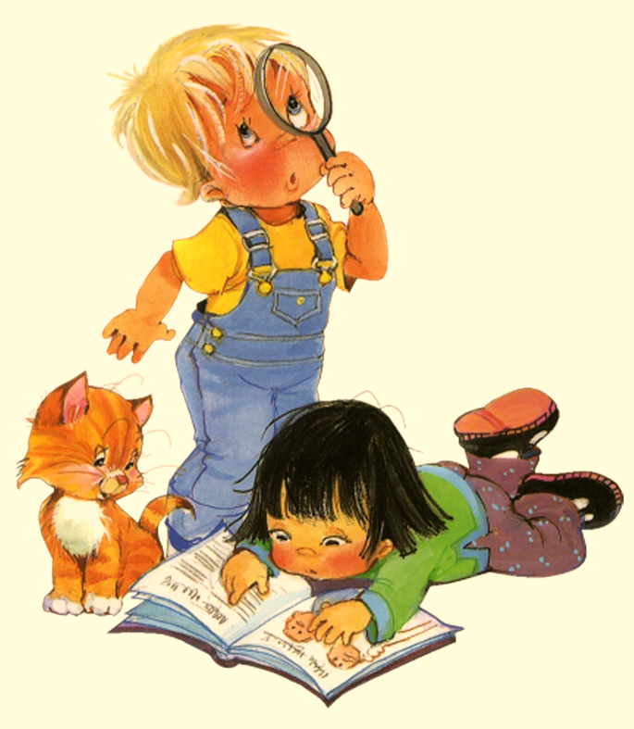

Slide 3
"Светофор"
Возраст детей: 5-7лет.
Цель игры: формировать правильное фонематическое восприятие слов.
Материал: кружки красного и зеленого цвета, картинки.
Ход игры:
Воспитатель дает ребенку два кружка - красный и зеленый. Предлагает игру: если ребенок услышит правильное название того, что изображено на картинке, он должен поднять зеленый кружок, если не правильно - красный. Затем показывает картинку и громко, медленно, четко произносит звукосочетания:
Лучка, Ручка, Вучка, Рючка;
Абуз, Арбуз, Айбуз, Арфуз;
Финоград, Виноград, Вимоград, Виногад;
Сахар,Сахай, Захар, Сахарь;
Кувшин, Кьювшин, Кувшим, Кувсим;
Маска, Машка, Аска, Наска;
Лавка, Авка, Лявка.

Slide 4
«Так ли это звучит?»
Цель: развитие навыка фонематического анализа.
Ход игры:
Взрослый предлагает ребенку разложить картинки в два ряда: в каждом ряду должны находиться изображения, названия которых звучат сходно. Если ребенок не справляется с заданием, взрослый помогает ему, предлагая ясно и отчетливо (насколько это возможно) произнести каждое слово. Когда же картинки будут разложены, взрослый и ребенок вместе называют слова. Отмечают многообразие слов, их разное и сходное звучание. Примеры: лук-луг, роса- роза, плод- плот, дрова- трава.

Slide 5
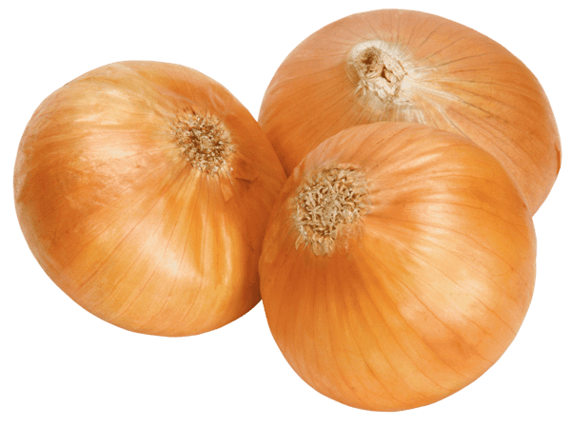
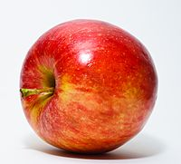
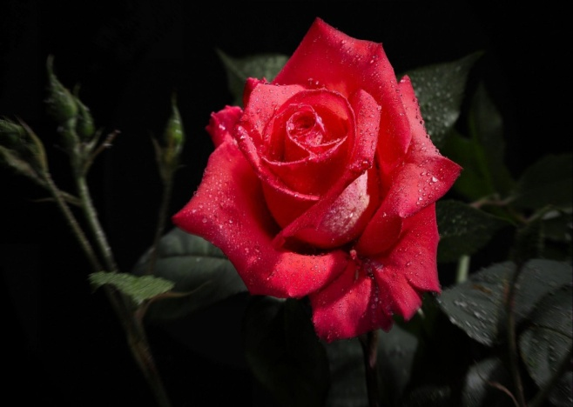
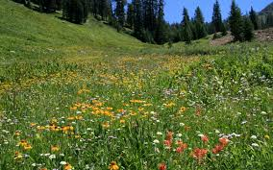
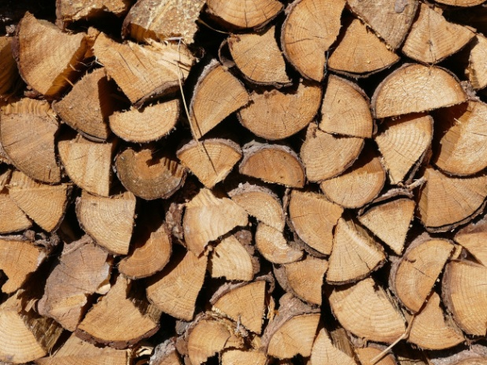
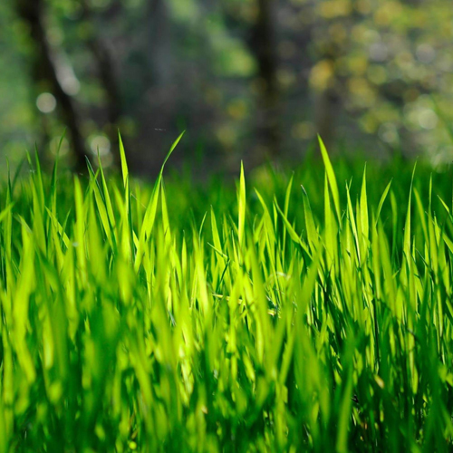
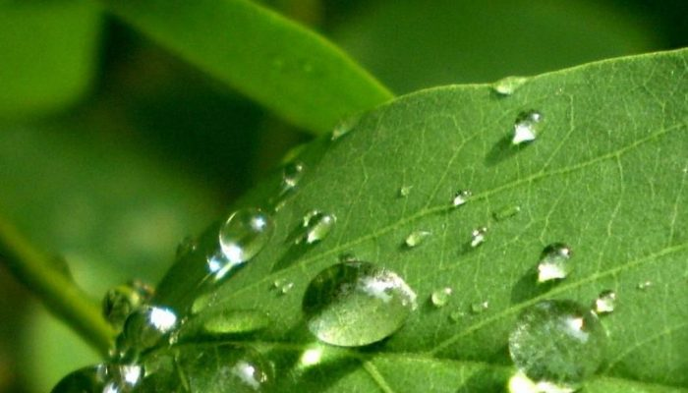
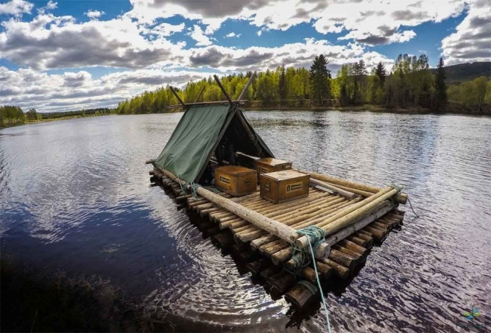

Slide 6
Шутки - минутки
Цель: развитие фонематического слуха.
Ход игры:
Взрослый читает детям строчки из стихов, намеренно заменяя буквы в словах. Дети находят ошибку в стихотворении и исправляют её.
-Хвост с узорами, сапоги со шторами.
-Тили-бом! Тили-бом!
Загорелся кошкин том.
-За окошком зимний сад,
Там листочки в бочках спят.
-Мальчишек радостный народ
Коньками звучно режет мёд.
-Кот плывет по океану,
Кит из блюдца ест сметану.
-Куклу выронив из рук,
Маша мчится к маме:
«Там ползёт зелёный лук
С длинными усами».
-Божья коробка, полети на небо,
Принеси мне хлеба.

Slide 7
Подумай, не торопись
Цель: развитие навыка фонематического анализа.
Ход игры:
Педагог предлагает детям несколько заданий на сообразительность :
- Подбери слово, которое начинается на последний звук слова «стоЛ».
- Вспомни название птицы, в котором был бы последний звук слова сыР. (Воробей, грач…)
- Подбери слово, чтобы первый звук был бы [К], а последний – [А].
Назови предмет, находящийся в комнате, с заданным звуком.
Например: Что заканчивается на [А]; что начитается на [С], в середине слова звук [Т] и. т. д.

Slide 8
«Строим дорожку»
Цель: развитие фонематического слуха.
Ход игры:
Дети садятся в круг. Взрослый дает ребенку мяч и предлагает придумать любое слово. Затем мяч передается следующему игроку. Ребенок придумывает слово, которое начинается с последнего звука предыдущего слова. И так далее. В этой игре на первом этапе взрослый активно помогает дошкольникам правильно произнести слово (вместе с ними), выделяя очень четко последний звук в слове. На следующем этапе взрослый уже просто следит, чтобы дети четко проговаривали слово и выделяли последний звук. В дальнейшем он исполняет роль наблюдателя, который лишь организует процесс игры, а помогает только в редких случаях.
«Поймай слог»
Цель: развитие слухового внимания и его быстроты.
Ход игры:
Взрослый «бросает» детям слог, а дети должны «превратить» его в слово.
Например: ПА — папа, пароход; МА — мама, машина; КУ — кубик, кукла; АР — арбуз, артист и т.д.
Можно использовать мячик. Это сделает игру более динамичной, и поможет
детям развить ловкость и реакцию.

Slide 9
Угадай, где крУжки, а где кружкИ
Цель: Разви­вать у детей слуховое восприятие, учить их различать и подбирать близкие по звучанию слова.
Ход игры:
Воспитатель показывает детям крУжки и кружкИ, называ­ет их и просит повторить. Когда они усвоят эти слова, воспи­татель держит кружкИ над крУжками и спрашивает: «Что находится сверху (кружки), а что снизу (кружки)?» Дети отвечают. Потом воспитатель меняет предметы местами и снова спрашивает, что где находится. Дети дают полный ответ.
Воспитатель следит за тем, чтобы дети правильно ука­зывали, где какой предмет находится, и четко выговаривали слова.
Ирис – ирИс;
зАмок – замОк;
Атлас – атлАс;
клЕщи – клещИ.

Slide 10
«Составь слово по первым звукам предметов на картинках»

Slide 11
Составь слово из последних слогов названий картинок

Slide 12
Спасибо за внимание!

